Slide 1
Creativity Morality Patriotism
পরিচিতি
মোঃ সাজ্জাদুল ইসলাম
বিএসসি (সম্মান), এমএসসি(রসায়ন)
সহকারি পরীক্ষা নিয়ন্ত্রক
ওমর কিন্ডারগার্টেন স্কুল ও ওমর গার্টেন একাডেমি।
কালাই, জয়পুরহাট।

Slide 2
বিষয়ঃ রসায়ন শ্রেণিঃ নবম-দশম ৫ম অধ্যায়ঃ রাসায়নিক বন্ধন পাঠঃ আয়নিক বন্ধন

Slide 3
শিখন ফল
৫ম অধ্যায়ঃ রাসায়নিক বন্ধন, (আয়নিক বন্ধন)
আয়নিক বন্ধন কী
কার কার মধ্যে গঠিত হয়
কীভাবে গঠিত হয়
চিত্র কেমন হবে

Slide 4
ধাতু + অধাতু = আয়নিক বন্ধন
৫ম অধ্যায়ঃ রাসায়নিক বন্ধন, (আয়নিক বন্ধন)

Slide 5
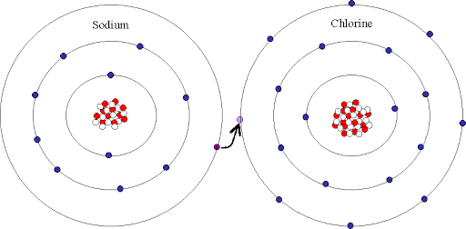
ধাতু সর্বশেষ কক্ষপথে ইলেকট্রন 1-3
৫ম অধ্যায়ঃ রাসায়নিক বন্ধন, (আয়নিক বন্ধন)

Slide 6
অধাতু সর্বশেষ কক্ষপথে ইলেকট্রন 5-7
৫ম অধ্যায়ঃ রাসায়নিক বন্ধন, (আয়নিক বন্ধন)

Slide 7
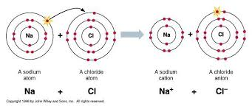
NaCl এর বন্ধন গঠন প্রক্রিয়া ও চিত্র
৫ম অধ্যায়ঃ রাসায়নিক বন্ধন, (আয়নিক বন্ধন)
e⁻

Slide 8
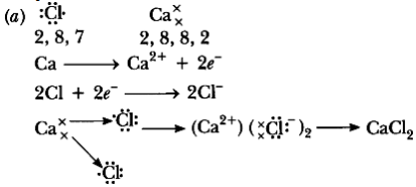
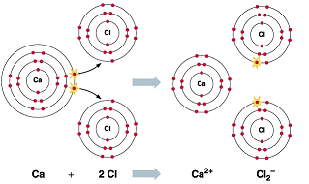
MgCl₂ এর বন্ধন গঠন প্রক্রিয়া ও চিত্র
৫ম অধ্যায়ঃ রাসায়নিক বন্ধন, (আয়নিক বন্ধন)
e-
e-

Slide 9
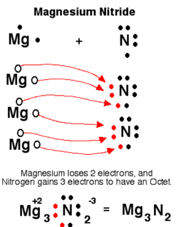
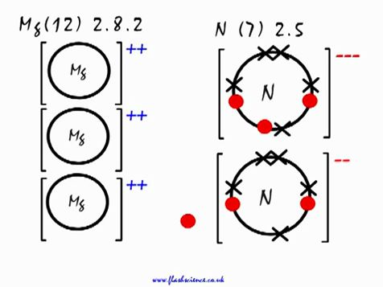
Mg₃N₂ এর বন্ধন গঠন প্রক্রিয়া ও চিত্র
৫ম অধ্যায়ঃ রাসায়নিক বন্ধন, (আয়নিক বন্ধন)

Slide 10
আয়নিক বন্ধন গঠনের শর্তসমূহ
৫ম অধ্যায়ঃ রাসায়নিক বন্ধন, (আয়নিক বন্ধন)
ধাতু ও অধাতু হতে হবে
ধাতুর আয়নিকরণ শক্তির মান কম হতে হবে
অধাতুর ইলেকট্রন আসক্তির মান বেশি হতে হবে
তড়িৎ ঋনাত্বকতার পার্থক্য বেশি হতে হবে

Slide 11
প্রশ্নোত্তর পর্ব সময়ঃ 10 মিনিট নিজের শিখনকে পরিপক্ক করতে প্রশ্ন করুন HE WHO ASKS A QUESTION IS A FOOL FOR FIVE MINUTES; HE WHO DOES NOT ASK A QUESTION REMAINS A FOOL FOREVER

Slide 12
ধন্যবাদ

